Slide 1



CS2 - Task 2: requirements
social anxiety disorder - close relative of a patient

Slide 2
Index
User requirements definition
System architecture
System requirements specification
System model
System evolution
Testing
Database & Hardware (Appendices)

Slide 3
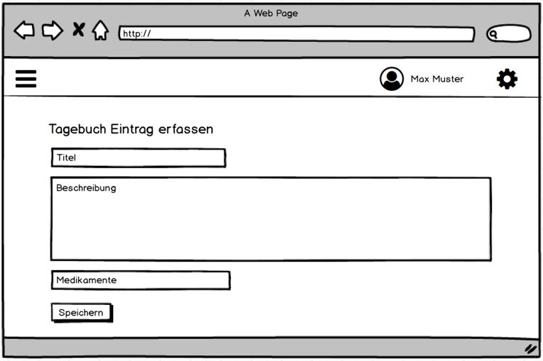
User requirements definition
Angehörigen Tagebuch
Patienten Tagebuch
Zielvereinbarungen

Slide 4

System Architecture
Webapplikation
Backend
Applikation / Server
Datenbank
Frontend
Browser
Keine Installation benötigt
Mobile Geräte
Notes:
Die Applikation wird als Webapplikation umgesetzt. Wir unterscheiden zwischen Backend und Frontend der Applikation.
Backend
Die Appliaktion wird auf einem Server in der Cloud installiert.
Die Datenverarbeitung und auswertung findet auf dem Server statt.
Die Daten werden in einer Datenbank gespeichert auf welche die Applikation zugriff hat. Die Programm Logik wird in Java umgesetzt.
Die Wartung der Appliaktion und des Servers wird von uns übernommen. Dementsprechend hat der Client kein Aufwand im bereich Wartung und Backup.
Frontend
Die Webapplikation ist via Webbrowser aufrubar.
Nach einem erfolgreichem Login werden hier die Daten angezeigt und können bearbeitet werden.
Es wird keine lokale Installation benötigt, der Client braucht nur einen moderen Webbrowser.
Dies hat den vorteil, dass auch mobile Geräte auf die Webaplikation zugreifen können. Voraussetzung ist ein Responsive Design der Webapplikation, damit auf allen Geräten auch alles optimal dargestellt wird.

Slide 5
System Requirement Specification
Functional Requirements
Angehörigen-Tagebuch
Patienten-Tagebuch
Zielsetzungs-System
Berechtigungssystem
Responsive Design
Data Store
Development
Non-Functional Requirements
Development
Privacy
Design

Slide 6
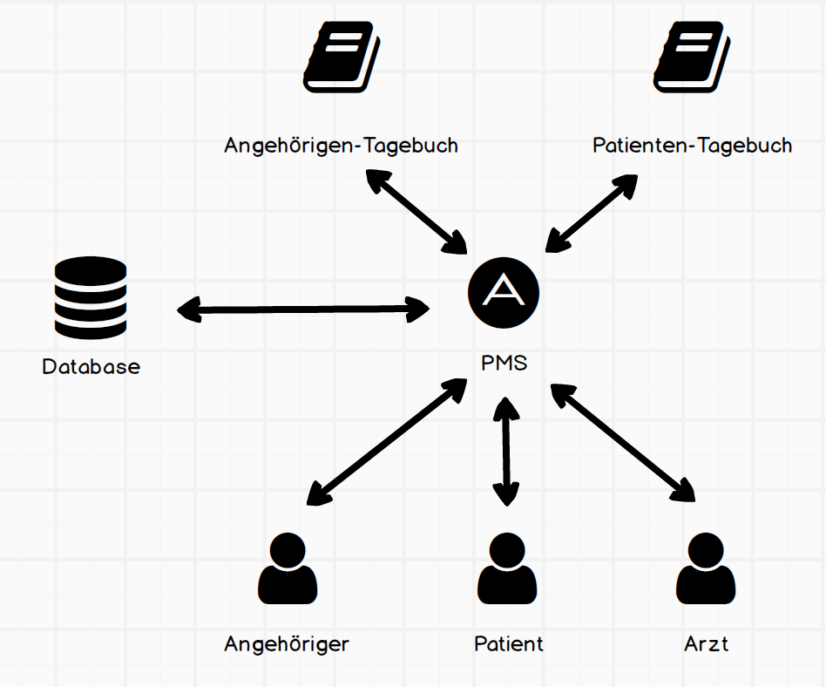
System MOdel

Slide 7
System Evolution
Lehmans Gesetze
2 wichtigste Teile
Kontinuierliche Neuerungen
Hinzufügen neuer Funktionalität

Slide 8

TEsting
Komponententests
Integrationstests
Systemtests
Abnahmetest
Notes:
Die Applikation wird als Webapplikation umgesetzt. Wir unterscheiden zwischen Backend und Frontend der Applikation.
Backend
Die Appliaktion wird auf einem Server in der Cloud installiert.
Die Datenverarbeitung und auswertung findet auf dem Server statt.
Die Daten werden in einer Datenbank gespeichert auf welche die Applikation zugriff hat. Die Programm Logik wird in Java umgesetzt.
Die Wartung der Appliaktion und des Servers wird von uns übernommen. Dementsprechend hat der Client kein Aufwand im bereich Wartung und Backup.
Frontend
Die Webapplikation ist via Webbrowser aufrubar.
Nach einem erfolgreichem Login werden hier die Daten angezeigt und können bearbeitet werden.
Es wird keine lokale Installation benötigt, der Client braucht nur einen moderen Webbrowser.
Dies hat den vorteil, dass auch mobile Geräte auf die Webaplikation zugreifen können. Voraussetzung ist ein Responsive Design der Webapplikation, damit auf allen Geräten auch alles optimal dargestellt wird.

Slide 9
Database & Hardware
Entity-Relationship-Diagramm
Hardwareanforderungen
Notes:
Die Applikation wird als Webapplikation umgesetzt. Wir unterscheiden zwischen Backend und Frontend der Applikation.
Backend
Die Appliaktion wird auf einem Server in der Cloud installiert.
Die Datenverarbeitung und auswertung findet auf dem Server statt.
Die Daten werden in einer Datenbank gespeichert auf welche die Applikation zugriff hat. Die Programm Logik wird in Java umgesetzt.
Die Wartung der Appliaktion und des Servers wird von uns übernommen. Dementsprechend hat der Client kein Aufwand im bereich Wartung und Backup.
Frontend
Die Webapplikation ist via Webbrowser aufrubar.
Nach einem erfolgreichem Login werden hier die Daten angezeigt und können bearbeitet werden.
Es wird keine lokale Installation benötigt, der Client braucht nur einen moderen Webbrowser.
Dies hat den vorteil, dass auch mobile Geräte auf die Webaplikation zugreifen können. Voraussetzung ist ein Responsive Design der Webapplikation, damit auf allen Geräten auch alles optimal dargestellt wird.

Slide 10
Discussion
Andreas Erb, Beat Schärz, Nik Arm, Dario Furigo, Ivo Kozina, Janick Lüdi, Ohran Mujkic

